Slide 1

АэроТерм
Презентация компании · Инженерный сервис
АэроТерм — инженерно-сервисная компания
Обслуживаем климатическое и вентиляционное оборудование коммерческих объектов: регламентные работы, диагностика, ремонт и аварийное реагирование. Основана в марте 2025 года.
Автор
Роль
Аудитория
Команда «АэроТерм»
Инженерно-сервисная компания
Для потенциального заказчика, который знакомится с компанией впервые
Notes:
Добрый день. Мы — «АэроТерм», инженерно-сервисная компания, которая обслуживает климатическое и вентиляционное оборудование коммерческих объектов. Компания молодая: мы основаны в марте 2025 года, и я понимаю, что это первый вопрос, который возникает у заказчика. Поэтому дальше я по порядку расскажу, кто мы, какую задачу решаем, что уже сделали и как строится работа — чтобы у вас было достаточно фактов для решения.

Slide 2

О компании
Кто мы и с какой задачей к нам приходят
«АэроТерм» — сервисная команда по вентиляции, кондиционированию и холодоснабжению коммерческих объектов. С 2025 года обслуживаем и ремонтируем оборудование — от разового выезда до контракта. Обращаются в трёх случаях: оборудование встало; срок ТО; беспорядок после другого подрядчика.
Работаем по регламенту и срокам реакции — обязательства фиксируем в договоре.
Notes:
Мы — молодая сервисная компания, и я понимаю, что первый вопрос к нам обычно такой: почему вы, а не крупный подрядчик. Отвечу прямо: мы собраны вокруг сервиса, а не вокруг продаж оборудования, и именно обслуживание — наша основная работа. К нам обращаются в трёх типовых ситуациях. Первая — оборудование встало, и объект не может работать: магазин, офис, ресторан, склад. Вторая — подошёл срок регламентного ТО, а собственного сервиса у заказчика нет. Третья — нужно навести порядок в обслуживании после другого подрядчика, когда нет ни регламента, ни отчётов. Дальше расскажу, почему мы вообще решили этим заниматься.

Slide 3
Проблема рынка
Малый и средний объект остаётся без внимания крупных подрядчиков
Крупные подрядчики берут объекты от нескольких тысяч м² Малый и средний коммерческий объект для них экономически неинтересен — заявка либо отклоняется, либо уходит в конец очереди.
Реакция на заявку — от 3 до 7 дней Пока крупный игрок согласует выезд, у заказчика простаивает оборудование и растут риски для арендаторов и персонала.
Непрозрачный регламент работ Заказчик не понимает, что именно входит в обслуживание, сколько выездов предусмотрено и по каким нормативам работают инженеры.
Пик сезона: очередь на выезд до двух недель В июне–августе и в январе нагрузка на сервисные службы максимальна, и сроки реакции растягиваются до 14 дней.
Ниша «АэроТерм»: аккуратный сервис средних объектов с понятным регламентом и коротким сроком реакции.
Notes:
Мы с вами прекрасно знаем, как выглядит рынок сервиса климатического оборудования сегодня. Крупные подрядчики ориентированы на объекты от нескольких тысяч квадратных метров — им интересны большие контракты, а средний коммерческий объект просто теряется в их портфеле. Заявка у такого игрока обрабатывается от трёх до семи дней, регламент работ часто непрозрачен, а в пик сезона — в июне–августе и в январе — очередь на выезд растягивается до двух недель. Именно эту нишу и увидели основатели «АэроТерм»: аккуратный сервис средних объектов, где есть понятный регламент и короткий срок реакции. Мы строили компанию вокруг этой боли заказчика, а не вокруг собственных амбиций.

Slide 4




Услуги
Что делаем: четыре направления работ
Регламентное ТО
Ремонт и аварийные выезды
Плановое обслуживание систем вентиляции, кондиционирования, чиллеров и фанкойлов по утверждённому регламенту.
Устранение неисправностей, включая поиск утечек хладагента, с выездом на объект в согласованные сроки реакции.
Пусконаладка
Диагностика и автоматика
Настройка оборудования после монтажа и реконструкции: вывод на рабочие параметры и проверка режимов.
Диагностика, настройка автоматики и диспетчеризация с выводом аварийных сигналов заказчику.
Notes:
Мы работаем по четырём направлениям, и они закрывают весь жизненный цикл оборудования на объекте. Регламентное ТО — это плановые работы по вентиляции, кондиционированию, чиллерам и фанкойлам: мы приходим по графику и не даём оборудованию уйти в отказ. Если что-то всё же случилось, работает второе направление — ремонт и аварийные выезды, включая поиск утечек хладагента. Третье — пусконаладка после монтажа или реконструкции, когда оборудование нужно вывести на рабочие параметры. И четвёртое — диагностика, настройка автоматики и диспетчеризация: аварийные сигналы приходят напрямую заказчику, а не остаются незамеченными. По каждому направлению у нас есть регламент и согласованные сроки реакции — именно эти обязательства мы фиксируем в договоре.

Slide 5
Наши отличия
Чем «АэроТерм» отличается от крупных игроков
01
02
03
Реакция от 4 часов
Постоянный инженер на объекте
Отчёт по каждому выезду
Срок реакции на аварийную заявку по городу закрепляем в договоре: от 4 часов. Для крупного подрядчика с распределением по регионам такая скорость невыгодна, а для нас это норма.
После каждого выезда — отчёт с фотофиксацией и понятный акт: видно, что сделано и какие работы выполнены. Никаких скрытых работ и необъяснённых строк в счёте.
Объект ведёт один и тот же инженер, который знает ваше оборудование и историю его обслуживания. Мы не отправляем «свободную смену» — вы всегда работаете с человеком, который уже был у вас.
Обязательства — по регламенту работ и срокам реакции, закреплённым в договоре
Notes:
Мы понимаем, что вы видите нас впервые и сравниваете с крупными подрядчиками. Поэтому говорим прямо: мы не пытаемся быть больше — мы делаем три вещи иначе. Первое — срок реакции на аварийную заявку по городу от четырёх часов, и он прописан в договоре, а не на словах. Второе — на вашем объекте работает один и тот же инженер, который знает оборудование, а не случайная смена. Третье — по каждому выезду вы получаете отчёт с фотофиксацией и понятный акт без скрытых работ. Именно эти три вещи крупный игрок обеспечить не может — а мы строим на них всю работу.

Slide 6

Команда
13 человек на объектах
13
5
8
человек в штате: 5 инженеров и 8 техников
инженеров: диагностика, расчёты, надзор
техников: плановое обслуживание и ремонт
60+
III–IV
100%
суммарный опыт команды в обслуживании, лет
группы по электробезопасности III–IV
допуски к работам на высоте и обучение
Notes:
Нас тринадцать человек, и это не абстрактная цифра: пять инженеров и восемь техников, которые работают на объектах. Суммарный опыт команды в климатическом и вентиляционном оборудовании — больше шестидесяти лет, то есть за плечами специалистов реальные объекты, а не только теория. У выездных сотрудников есть группы по электробезопасности III–IV, допуски к работам на высоте, обучение у производителей по холодоснабжению и автоматике. Мы понимаем, что компания молодая, и именно поэтому делаем ставку на квалификацию и внутренний регламент по технике безопасности. Дальше покажу, что команда уже успела сделать на первых проектах.

Slide 7

Проекты 2025–2026
Первые проекты «АэроТерм»: результат в цифрах
9 часов
100%
−12%
Запуск приточной установки
Плановое ТО чиллеров
Новый регламент вентиляции
Восстановили работу приточной установки за 9 часов
6 чиллеров и 24 фанкойла: плановые работы в срок
Температура 18–20 °C, энергопотребление ниже на 12%
Обязательства «АэроТерм» — по регламенту работ и срокам реакции, без гарантий результата.
Проекты «АэроТерм», 2025–2026
Notes:
За первый год работы у нас появились объекты, по которым результат можно посчитать. В бизнес-центре приточная установка встала — мы запустили её за девять часов от заявки, хотя клиент рассчитывал минимум на трое суток простоя. Сеть продуктового ритейла отдала нам на регламент шесть чиллеров и двадцать четыре фанкойла: сто процентов плановых работ выполнены в срок, и за сезон не было ни одного аварийного простоя. На логистическом складе в 2026 году мы перевели вентиляцию на новый регламент — температура в зоне хранения держится в диапазоне восемнадцать–двадцать градусов, а энергопотребление систем вентиляции снизилось на двенадцать процентов. Это небольшие, но проверяемые цифры: мы отвечаем за регламент работ и сроки реакции, а не обещаем результат, которого не можем гарантировать. Дальше покажу, как выстроен сам процесс работы с заказчиком.

Slide 8

Процесс
Как устроена работа с заказчиком: от заявки до акта
1
2
3
4
Заявка и выезд
Осмотр и расчёт
Договор и регламент
Работы и акт
Звонок или письмо: фиксируем объект, оборудование и суть обращения, согласуем время выезда инженера.
Плановое ТО по графику или аварийный выезд — по регламенту; завершаем актом и отчётом с фотофиксацией.
Инженер осматривает оборудование, затем готовим дефектную ведомость и расчёт — состав работ и цена известны до начала.
Заключаем договор с регламентом работ и сроками реакции. Обязательства — только по регламенту и срокам.
Notes:
Работа с нами построена так, чтобы у заказчика не оставалось неясностей. Всё начинается с заявки — звонка или письма, дальше инженер выезжает на объект и осматривает оборудование. По итогам осмотра мы готовим дефектную ведомость и расчёт стоимости, чтобы вы видели состав работ и цену ещё до начала. Затем заключается договор с регламентом работ и сроками реакции — именно по ним мы и отвечаем. Работы выполняем по графику ТО или аварийным выездом, а завершаем подписанием акта и отчётом с фотофиксацией.

Slide 9

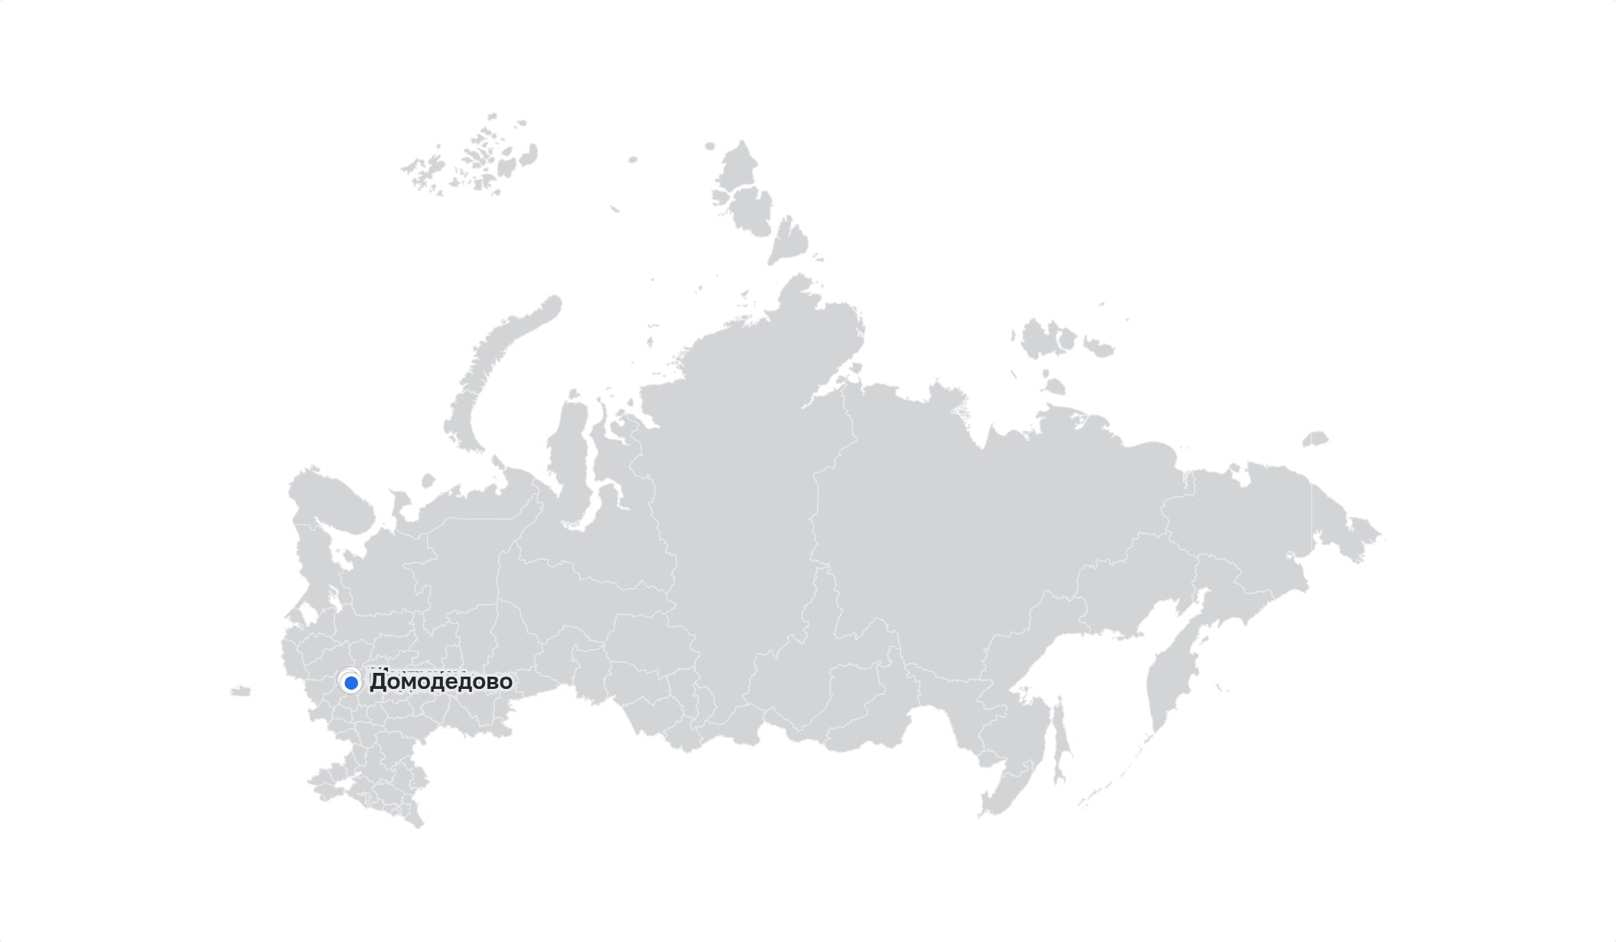
Оснащение и география
Работаем в Москве и Подмосковье: выезд до 150 км от МКАД
Москва
Выезды на объекты — в радиусе до 150 км от МКАД
Границы: OpenStreetMap · geoBoundaries · ODbL
Notes:
Мы базируемся в Москве и работаем по всей Московской области — Химки, Мытищи, Одинцово, Подольск, Домодедово и другие города в радиусе до 150 километров от МКАД. Это значит, что на плановое обслуживание мы приезжаем в согласованное время, а на аварийный вызов добираемся в день обращения. У нас два служебных автомобиля, укомплектованных инструментом и расходниками, поэтому большинство работ выполняем с первого выезда, без «съездим за деталью». Для диагностики используем станцию заправки и вакуумирования хладагента, электронный течеискатель, анемометры и термоанемометры, манометрические коллекторы, тепловизор и приборы для замеров параметров автоматики. Такой набор позволяет находить причину, а не следствие: утечку, дисбаланс расходов воздуха или сбой автоматики. Дальше расскажу, что входит в обслуживание, а что — нет.

Slide 10


Условия начала работы
Что входит и что не входит в обслуживание
Входит
Не входит
Входит: плановые ТО по регламенту — по согласованному графику, с фиксацией объёма работ
Не входит: поставка дорогостоящих узлов — компрессоров, чиллеров
Входит: аварийные выезды в сроки реакции, закреплённые в договоре
Не входит: капитальный ремонт и модернизация систем
Не входит: электромонтажные и строительные работы
Входит: диагностика и мелкий ремонт — поиск неисправности, замена расходников, настройка
Не входит: круглосуточное дежурство на объекте
Входит: чистка теплообменников и фильтров, дозаправка хладагента
Входит: отчёт и акт по каждому выезду — с перечнем работ и рекомендациями
Notes:
Здесь важно сразу договориться о границах, чтобы не было недопонимания. В обслуживание входит всё, что касается регулярной работы оборудования: плановые ТО по регламенту, аварийные выезды в согласованные сроки реакции, диагностика, мелкий ремонт, чистка теплообменников и фильтров, дозаправка хладагента. По каждому выезду вы получаете отчёт и акт — видно, что сделано и что рекомендуем дальше. Отдельно скажу, что не входит: мы не поставляем дорогостоящие узлы вроде компрессоров и чиллеров, не делаем капитальный ремонт и модернизацию, электромонтажные и строительные работы, и не держим круглосуточное дежурство на объекте. Это осознанное разделение: мы отвечаем за регламент и сроки реакции, а не обещаем результат, который от нас не зависит.

Slide 11

Следующий шаг
Оставьте заявку — инженер «АэроТерм» приедет на объект
Инженер осмотрит оборудование, снимет замеры и подготовит дефектную ведомость с расчётом стоимости обслуживания. По итогам осмотра вы получаете регламент работ и сроки реакции, зафиксированные в договоре.
Заявка на выезд инженера и расчёт обслуживания
Оставить заявку
Получить расчёт
Notes:
На этом предлагаю перейти к делу. Оставьте заявку — инженер «АэроТерм» приедет на ваш объект, осмотрит оборудование, снимет замеры и подготовит дефектную ведомость с расчётом стоимости обслуживания. По итогам осмотра вы получите регламент работ и сроки реакции, зафиксированные в договоре. Мы не обещаем гарантий результата — обязательства компании только по регламенту работ и срокам реакции. Такой формат даёт вам полную ясность до подписания договора. Если готовы — договоримся о дате выезда прямо сейчас.

